Slide 1


Slide 2
A kerékpáros közlekedés aktuális kérdései
Legfontosabb tudnivalók a Mosonmagyaróvár –Levél –Hegyeshalom- Országhatár között megépített kerékpárút használói számára.

Slide 3
http://www.youtube.com/watch?v=n-AbPav5E5M
http://www.youtube.com/watch?v=n-AbPav5E5M

Slide 4
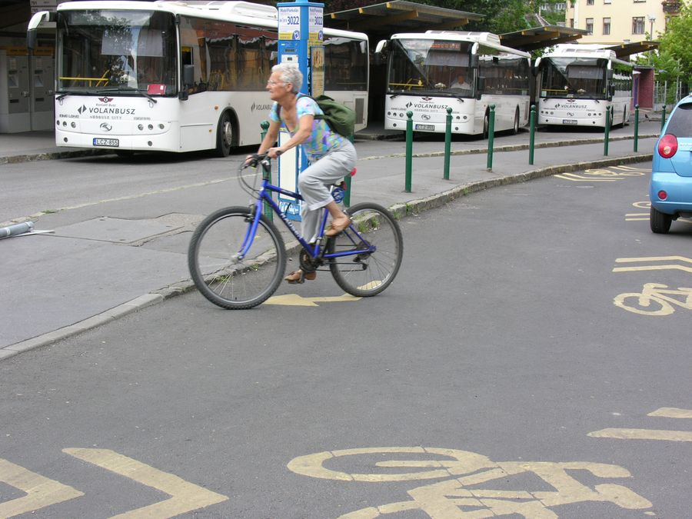

Slide 5
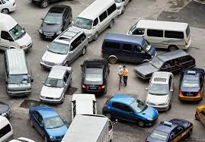
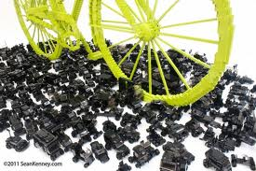
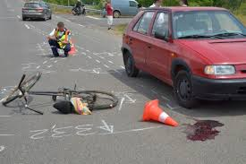
Nézetek és vélemények/ eredmény

Slide 6
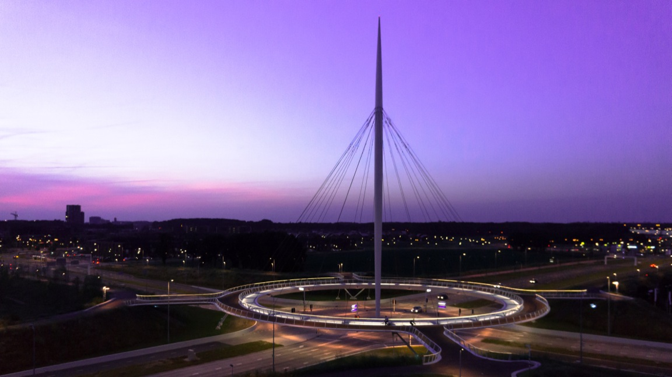
Hollandia kerékpáros körforgalom

Slide 7
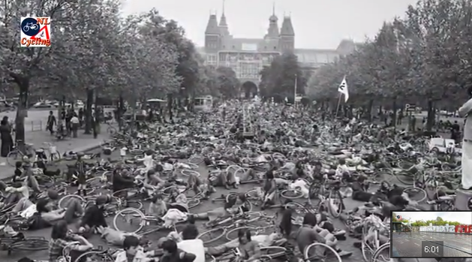
Hollandia az 1970-es években

Slide 8
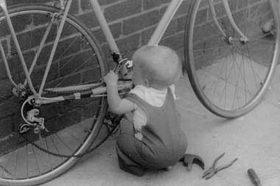
Kerékpárszerelő műhely Hollandiában

Slide 9
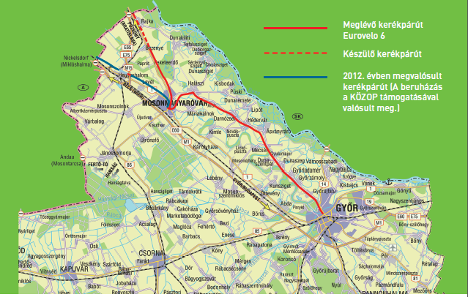
Nemzetközi kerékpárutak a Szigetközben. A szigetköz úthálózata.

Slide 10
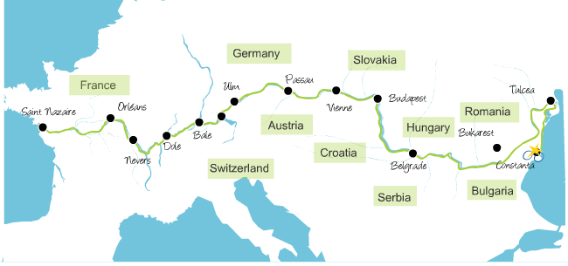
The EuroVelo 6 is one of 12 routes network EuroVelo born at the initiative of the European Cyclists' Federation (ECF) in 1994. Its objective is to follow three of the largest European rivers : the Loire, Rhine and Danube.

Slide 11
Szabályozási színterek: A forgalom és elemei
Rendező elv: A forgalom
Vezető, gyalogos
A közlekedés veszélyes üzem
Baleset megelőzés
FORGALOM
szabályozások
Pálya, környezet
Forgalom-biztonság
Jármű

Slide 12
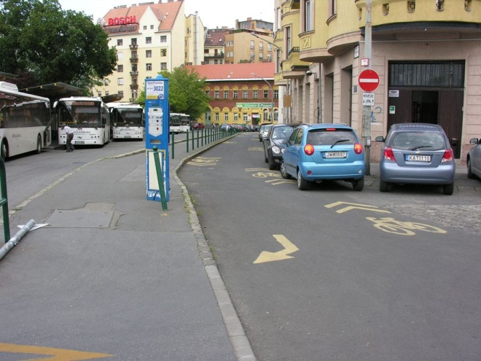
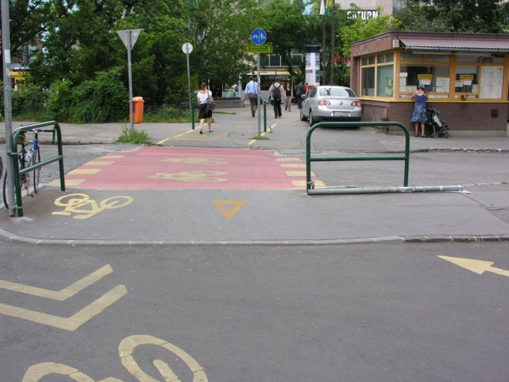
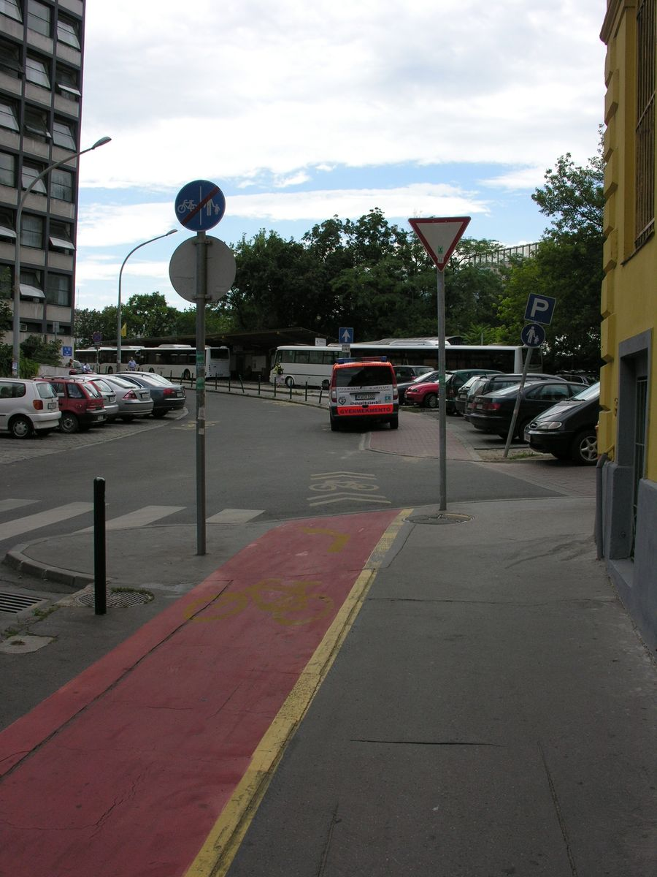

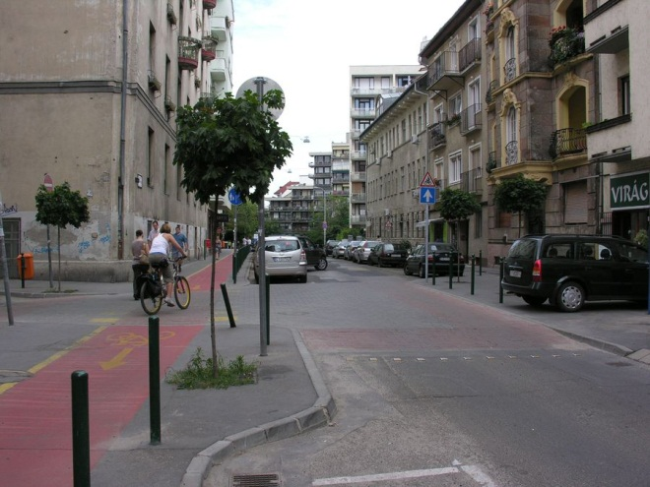
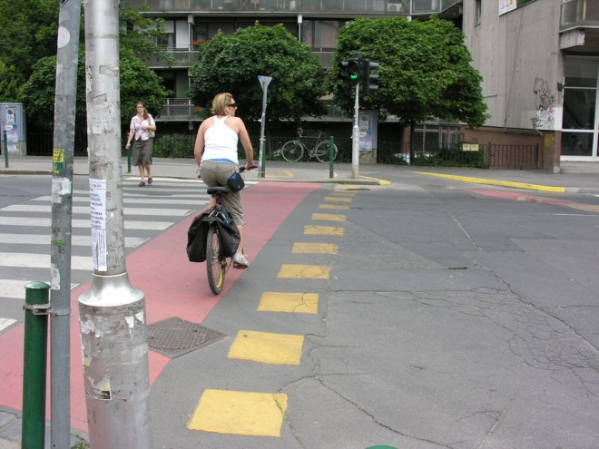
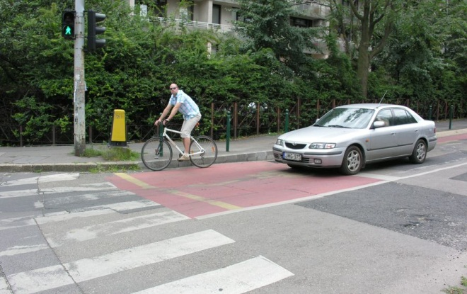
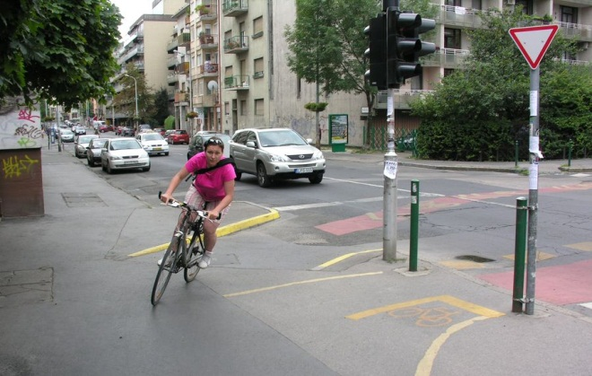

Slide 13
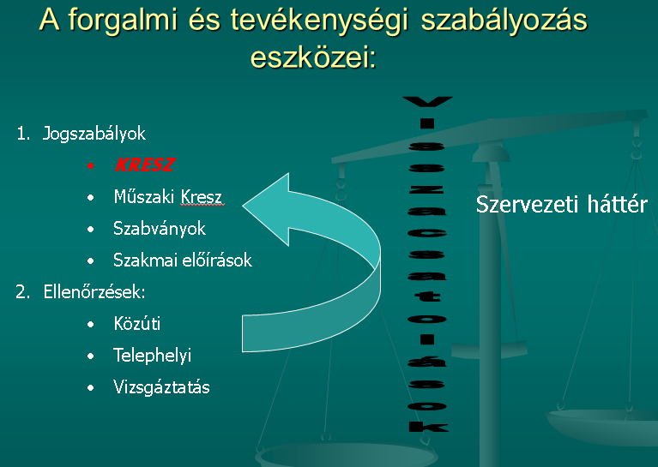

Slide 14
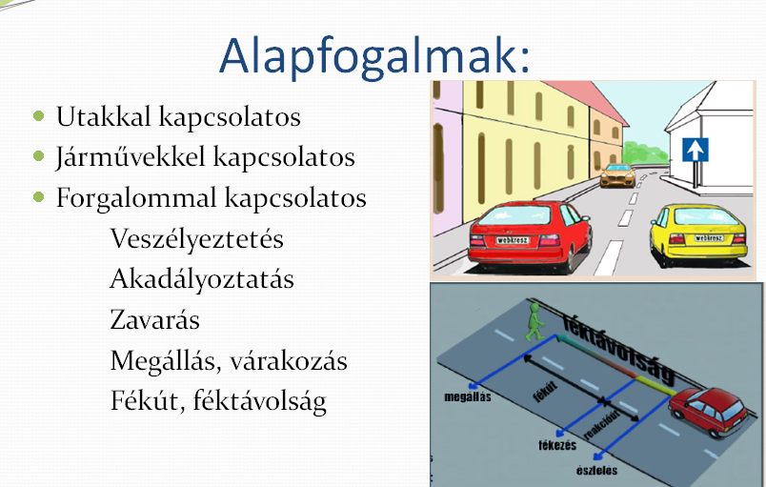

Slide 15
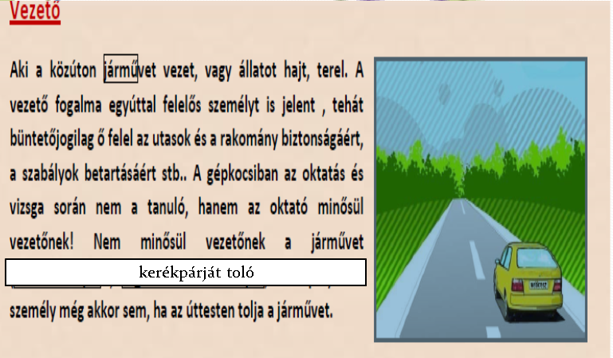
Vezető-e a kerékpáros?

Slide 16


Slide 17
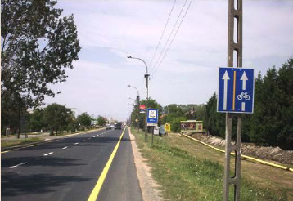
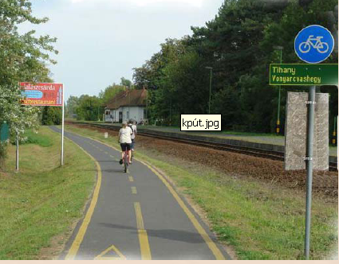
f) Leállósáv
az útnak az úttesttel azonos szintben levő, attól útburkolati jellel elválasztott és útburkolattal ellátott része.
f/1. Kerékpársáv:
az úttesten útburkolati jellel kijelölt
kerékpárosok egyirányú közlekedésére szolgáló –
különleges forgalmi sáv.
g) Útpadka:
az útnak az úttest mellett levő,
útburkolattal el nem látott része.
h) Kerékpárút:
jelzőtáblával kerékpárútként megjelölt út.

Slide 18
Járművek csoportosítása a Kresz szerint
Beépített erőgéppel nem rendelkező Beépített erőgéppel rendelkező Járműszerelvények
Kerékpár
Állati e. vont j.
Kézikocsi
Betegtolókocsi
Gépj.,Mg. Vontató,
Lassú jármű
+
Pótkocsi, vagy egyéb vontatmány
Nem gépjárművek
Gépjárművek
Segédmotor
Villamos
Mg.-vontató
Lassú jármű
Gépkocsik
Motorkerékpárok
Szóló
Oldalkocsis
Motoros tricikli
Tehergépkocsi
Vontató

Slide 19
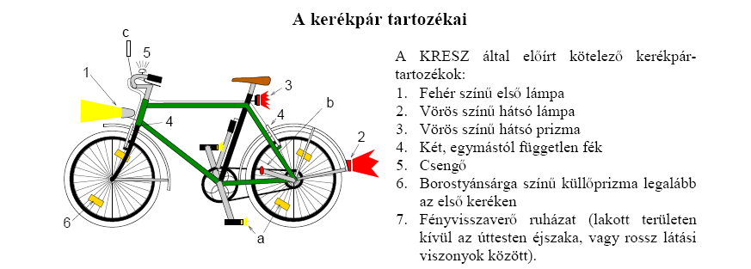
Mely berendezéseket kell ellenőrizni minden nap az első elindulás előtt?
A KRESZ által javasolt kerékpártartozékok:
a, A pedálon és a küllők között borostyánsárga színű prizmák
b, Karos szélességjelző prizma
c, Visszapillantótükör
d, Sárvédő
e, Kerékpáros bukósisak

Slide 20
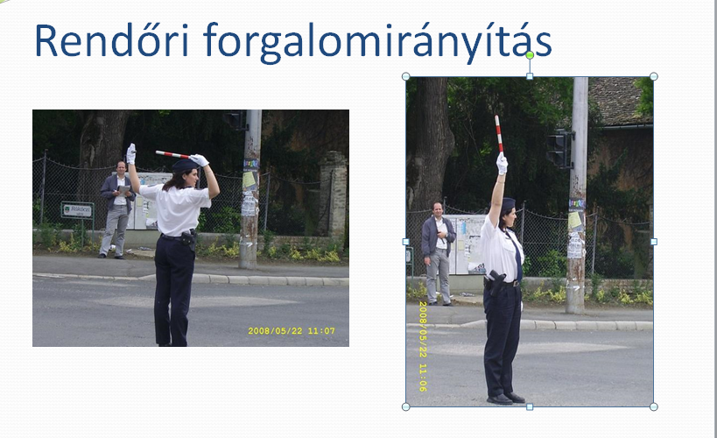

A KRESZ eszközrendszere

Slide 21
Elsőbbséget szabályozó jelzőtáblák
Utasítást adó jelzőtáblák
Tilalmi jelzőtáblák
„Kivéve engedéllyel”, „Kivéve taxi”, illetőleg „Kivéve.....(tömegközlekedési vállalat)”
Kivéve kerékpár

Slide 22
Veszélyt jelző táblák

Slide 23

Útbaigazítást, tájékoztatást adó JELZŐTÁBLÁK

Slide 24

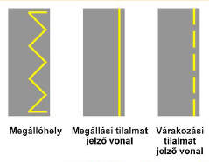
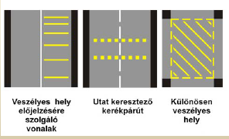
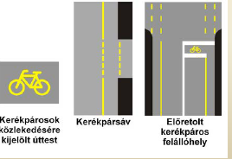
Útburkolati jelek

Slide 25
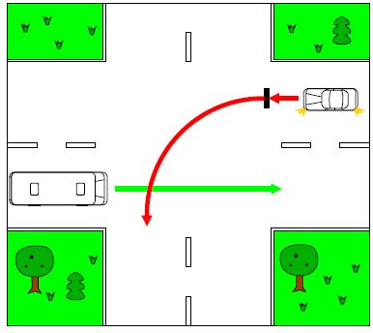
Általános rendelkezések
Elsőbbség : PÁRHUZAMOS IRÁNYBÓL ÉRKEZŐ JÁRMŰVEK
Szemből
Azonos irányból
KANYARODÁSI SZABÁLY, A VILLAMOSRA IS ÉRVÉNYES!!!

Slide 26
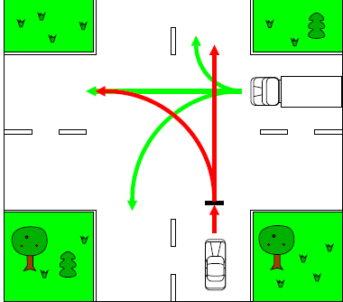
Merőleges irányból érkező járművek:
JOBBKÉZ SZABÁLY
Villamosra nem vonatkozik!!!!

Slide 27
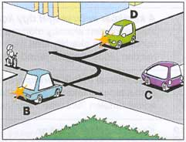
Az alábbi képen kinek köteles elsőbbséget adni a kerékpáros? a.) Csak a B jelű személyautónak b.) Mindegyik járműnek c.) Egyiknek sem.

Slide 28
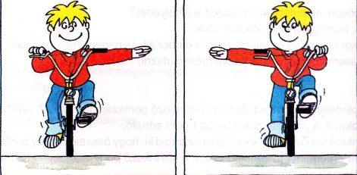
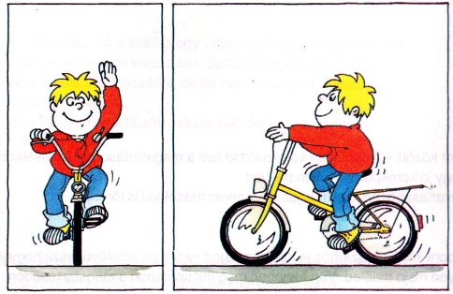
Kanyarodás jelzése
Megállás, elindulás jelzése

Slide 29
Hegyeshalomban, az 1.sz. főút átkelési szakaszán kialakított kerékpársávval kapcsolatos legfontosabb ismeretek

Slide 30
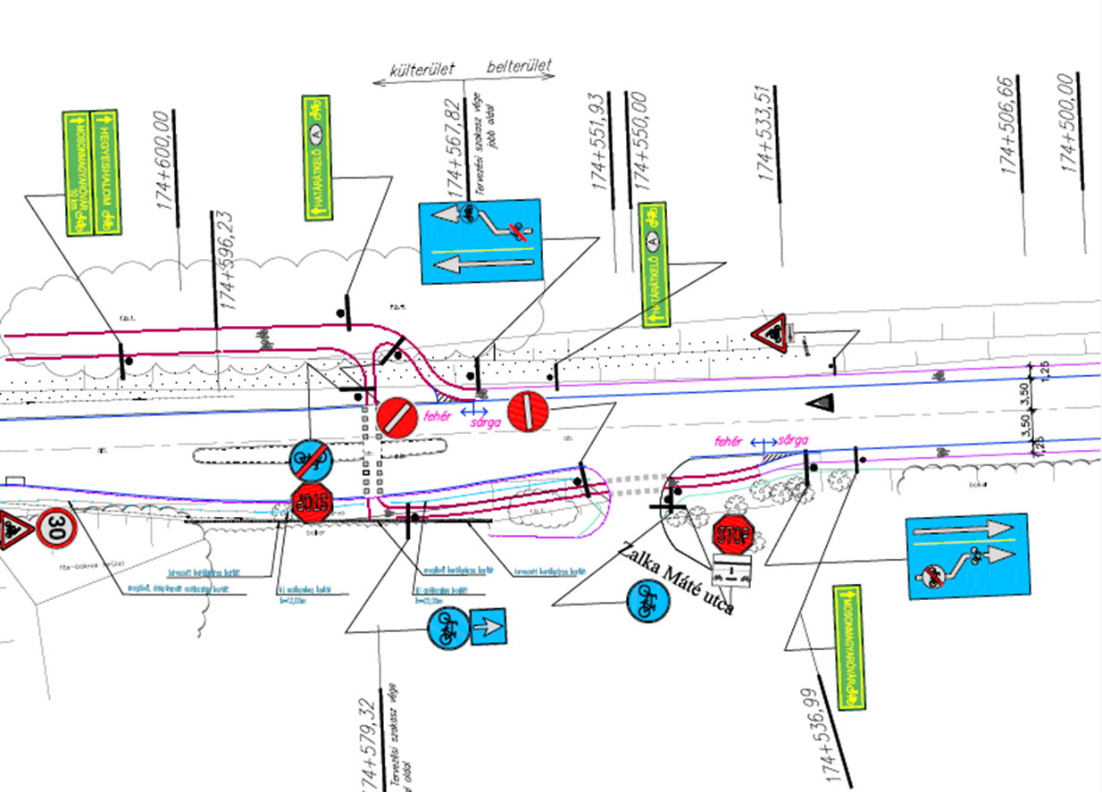
1sz.út – Zalka Máté utcai csomópont 1.

Slide 31
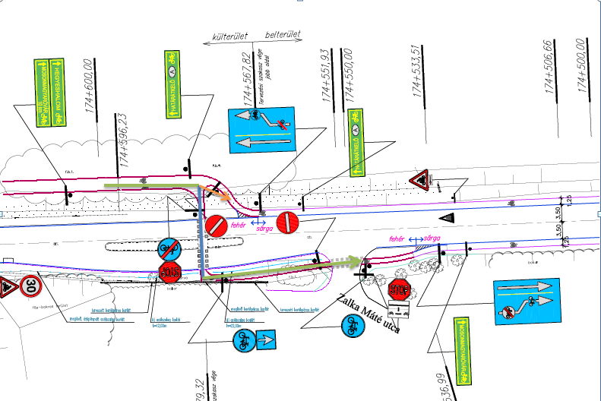
A külterületi kerékpárútról érkező kerékpárosok csak jobbra, az 1.sz utat keresztezve folytathatják útjukat. Az 1sz. Úton haladóknak elsőbbséget kell adni. Az ellenkező oldalon a z 1.sz. főúton kerékpársávban, vagy a Zalka utca irányában folytathatják útjukat.
2.

Slide 32
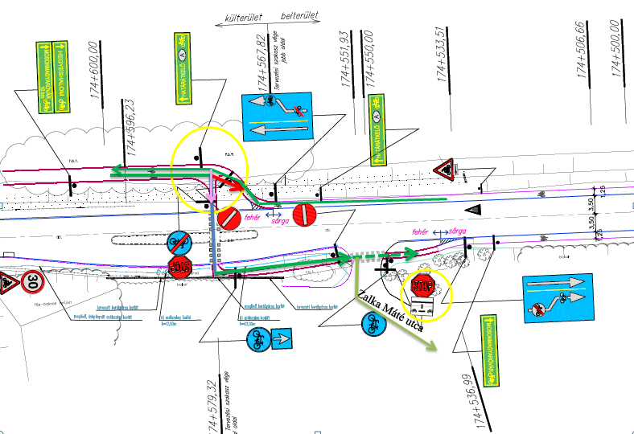
3.

Slide 33
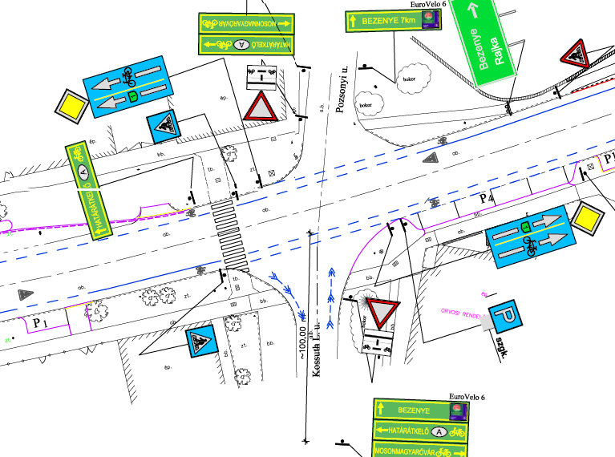
1sz. főút – Kossuth u.- Pozsonyi úti csomópont 1.

Slide 34
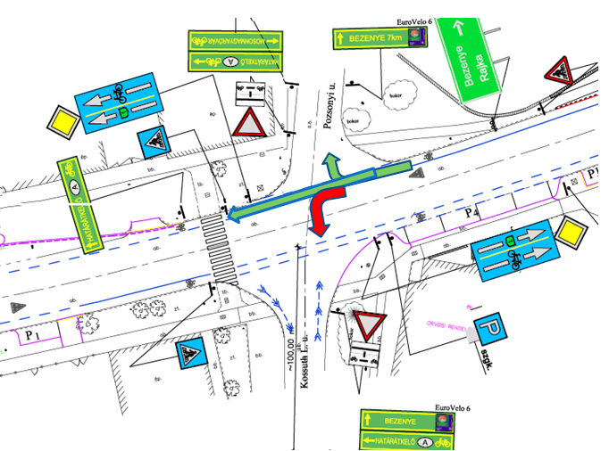
2.

Slide 35
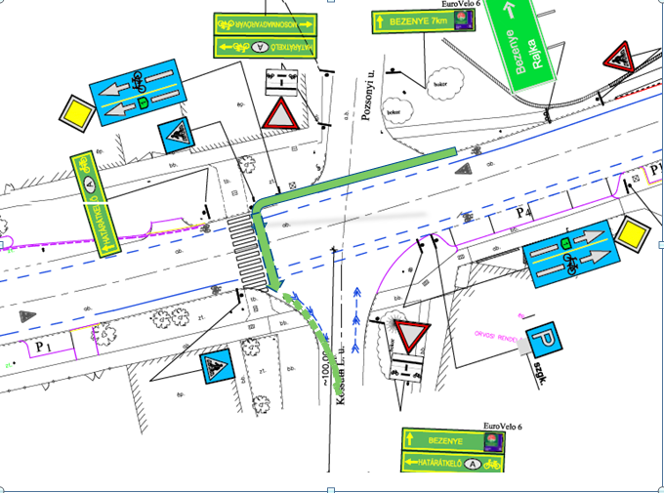
3.

